Slide 1
Vieillissement et sensorialité
DR ROUBAUD

Slide 2
VIEILLISSEMENT
SENSORIEL
Avec l’âge diminution progressive de la qualité des sensations perçues.
>> Goût, odorat, audition, vision, sensibilité peuvent être atteints de façon variable selon les personnes.
Les déficits neurosensoriels peuvent retentir, entre autres sur l’autonomie et la qualité de vie.
Les déficits de goût et l’odorat peuvent entraîner une baisse de l’appétit, et des troubles nutritionnels.
L’audition et la vision sont les sens essentiels pour la communication, l’interaction avec l’environnement et l’acquisition des informations; eurs troubles peuvent entraîner en fonction de leur gravité des chutes, le repli sur soi, la dépression voire les troubles cognitifs ( en particulier pour les pertes de l’audition)

Slide 3
Presbytie
La presbytie est un défaut visuel qui apparaît avec l’âge. Généralement autour de 40 – 45 ans, il devient difficile de voir net de près.
Ce défaut s’installe naturellement avec le vieillissement du cristallin et de sa capsule. Le cristallin, véritable lentille permettant l’accommodation, perd en souplesse et en élasticité.
Concrètement, une personne presbyte éprouve des difficultés en vision de près. Quant à la vision de loin, elle n’est pas affectée.
Cette perte d’accommodation visuelle est inévitable, il n’est pas possible de l’enrayer ou de la stopper.
La presbytie évolue sur une quinzaine d’années, avant de se stabiliser vers 55 – 60 ans
Correction avec verres sphériques ou progressifs si associée à myopie, ou chirurgie ( LASIK )

Slide 4
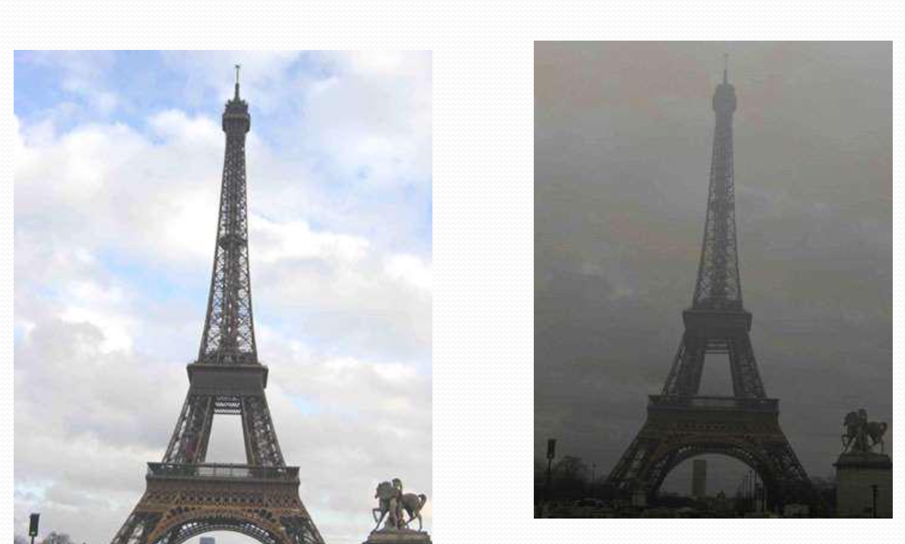
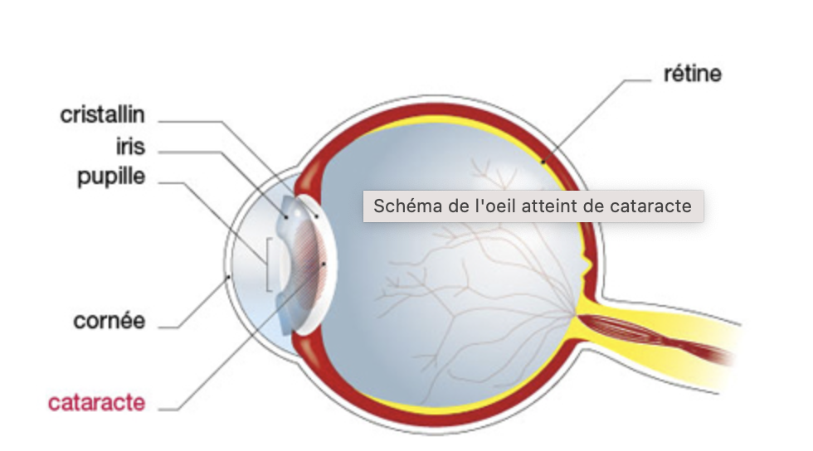
La cataracte
une des principales causes de cécité dans le monde
Elle est définie par l’opacification du cristallin et nécessite d’être opérée lorsqu’elle s’accompagne d’un retentissement visuel significatif.
Plus de 95 % des sujets > 65 ans présentent à un degré variable une opacification cristallinienne.
Les mécanismes physiopathologiques de la cataracte sont encore incomplètement compris
Lâge est le principal Facteur de risque
les autres Facteurs de risque sont :
  diabète ;
  hypothyroïdie ;
  exposition aux corticoïdes ou aux rayonnements (UV, X ou infrarouges) ;
  atteintes oculaires : uvéites, trauma, glaucome, forte myopie, tumeur intra-oculaire.

Slide 5
Diagnostic et traitement de la cataracte
Signes fonctionnels : baisse d’acuité visuelle, halos colorés, éblouissement, diplopie monoculaire, baisse de sensibilité aux contrastes.
Examen : mesure l’acuité visuelle, examen du segment antérieur au biomicroscope qui affirme le diagnostic, examen du fond d’œil ;
il précise le type de cataracte : sous-capsulaire, corticale, nucléaire ; il recherche des signes de pathologie oculaire associée en particulier DMLA.
Indication opératoire : elle repose sur la gêne visuelle : une acuité visuelle de 5/10 est le seuil habituellement utilisé.
Traitement :
aucun traitement médical n’a montré d’efficacité ;
chirurgie : retrait du cristallin (phako-exérèse) par émulsification aux ultrasons et la mise en place d’un implant dans le sac capsulaire ; les implants monofocaux, les plus répandus impliquent le port de lunettes pour corriger une myopie de près.
Complications (elles sont rares) :
  peropératoires : rupture de la capsule postérieure, hémorragie choroïdienne, lésions de la cornée ;
  postopératoires précoces : infection (endophtalmie) bactérienne, hypertonie oculaire, œdème de cornée ;
  postopératoires tardives : opacification de la capsule postérieure, décollement de rétine, œdème maculaire, œdème de cornée.

Slide 6
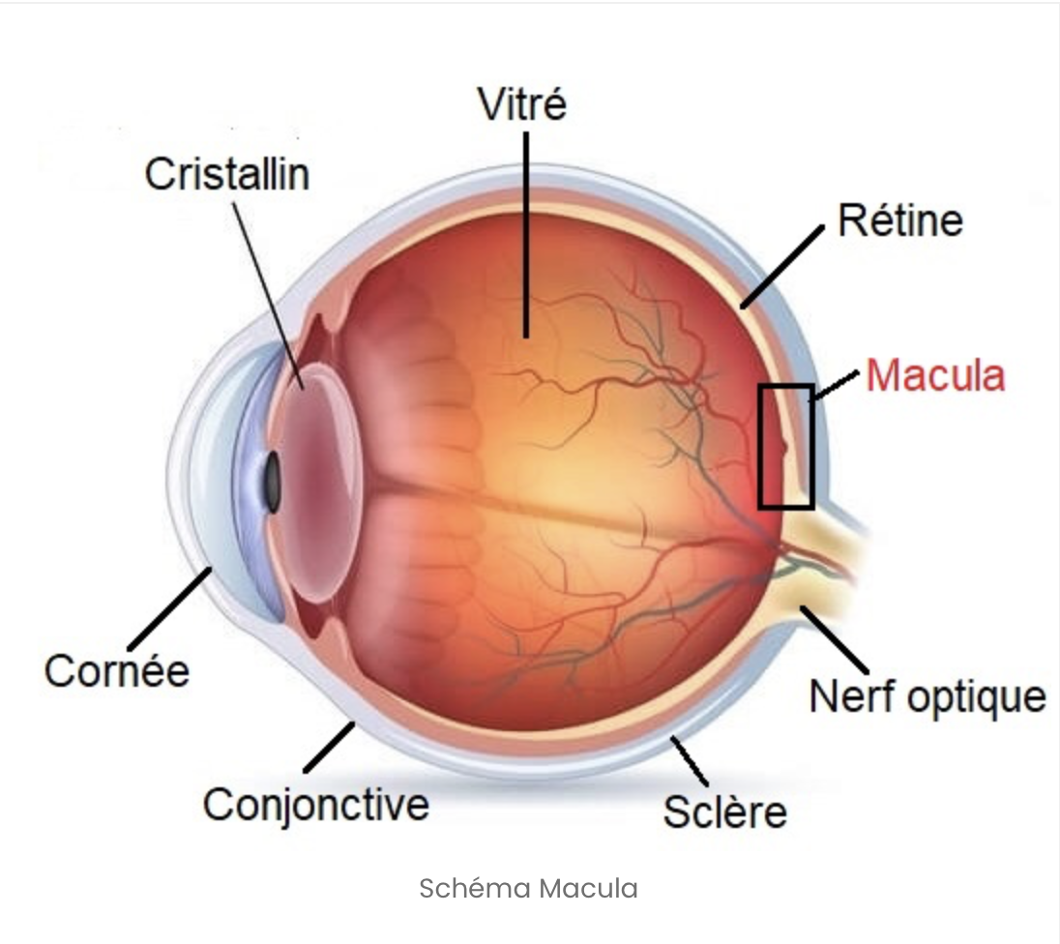
DMLA
Il s’agit d’une perte de la vision centrale par détérioration de la macula.
La macula est la zone centrale de la rétine. Elle contient des millions de photorécepteurs qui permettent la vision fine, utilisée lors de la lecture notamment.
C’est la première cause de cécité des personnes âgées de plus de 50 ans.
En France, un million de personnes seraient concernées.
>75 ans, une personne sur quatre est atteinte de la DMLA.
Dans 20 % des cas les plus graves, la DMLA conduit à l’installation d’une basse vision.
Outre l’âge, les autres facteurs de risque sont
le tabagisme
l’HTA
un surpoids
l’exposition solaire,
prédisposition génétique (facteurs familiaux)

Slide 7
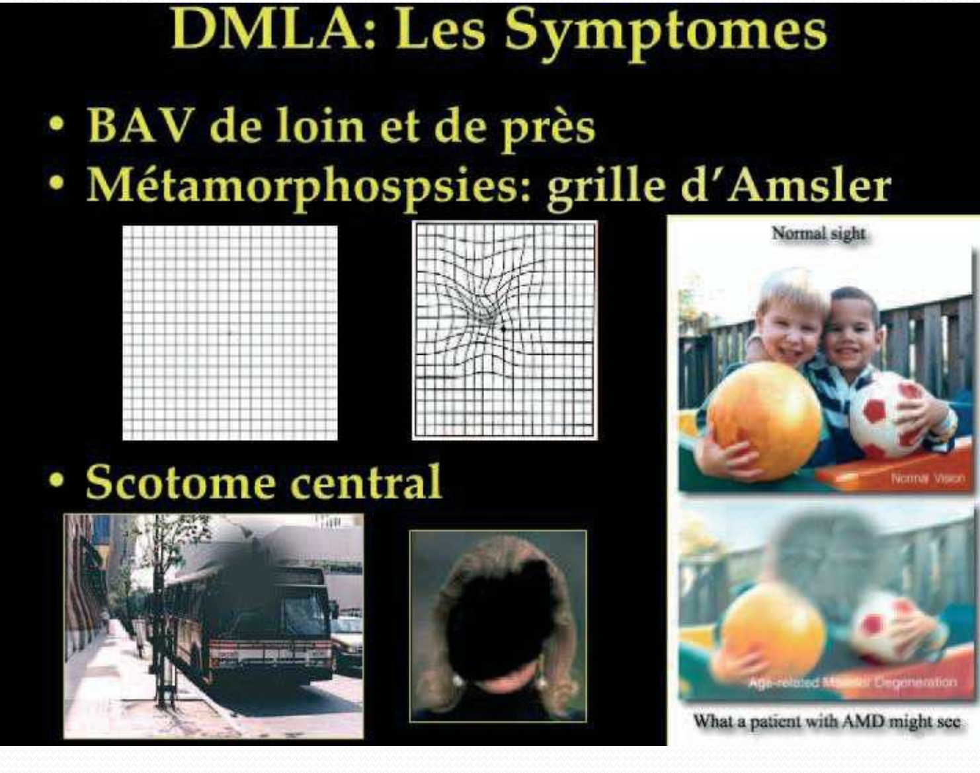
Diagnostic et traitement
Les symptômes habituels sont une baisse progressive de la vision globale (« les lunettes ne vont plus »), mais certains patients voient des images déformées (lignes) ou des trous visuels (scotomes). Le diagnostic est porté par l’examen ophtalmologique montrant les altérations de la rétine.
3 stades :
Stade initial, ou maculopathie liée à l’âge : pas de symptômes, diagnostic par Fond d’œil (drusen)
Forme « atrophique » dite « sèche » dégénérescence atrophique des cellules rétiniennes. Se manifeste par une gêne à la lecture ou à l’écriture, ou une baisse progressive de l’acuité visuelle. Cette forme évolue en général lentement, permettant aux patients atteints de conserver longtemps une vision relativement satisfaisante, malgré une gêne pour les activités nécessitant la reconnaissance des détails.
Forme « exsudative » ou « néovasculaire » dite « humide » : caractérisée par le développement de vaisseaux dits « néovaisseaux » dans la région maculaire.
Les premiers signes d’alerte – déformations des lignes droites, diminution brutale d’acuité visuelle ou des contrastes, tache sombre centrale – doivent entraîner une consultation rapide par un médecin ophtalmologiste. . les traitements sont d’autant plus efficaces que le diagnostic est posé tôt.
Plusieurs traitements sont disponibles mais ils sont actifs surtout sur la DMLA exsudative : laser, photothérapie dynamique, et les injections vitréennes d’anticorps anti-VEGF (vascular endothelial growth factor)
Dans la DMLA atrophique, on conseille la supplémentation par le bêtacarotène, les vitamines C et E, le zinc et le cuivre. La rééducation basse vision, les aides optiques sont valables pour tous les types de DMLA.

Slide 8
Rétinopathie diabétique
C’est une altération progressive de la rétine liée à une microangiopathie du diabète aboutissant à la baisse de la vision.
Au début de la rétinopathie diabétique, aucun symptôme n’est ressenti par le patient, la vision est conservée.
Un fond d’œil annuel systématique est nécessaire pour dépister ces stades précoces et évaluer le possible retentissement général de cette maladie.
A un stade évolué, une baisse de la vision brutale ou progressive témoigne de l’apparition des complications de gravité variable tels que l’œdème maculaire qui fait baisser la vision centrale, l’hémorragie intra vitréenne ou le décollement de rétine.
Outre l'équilibration du diabète et de l’hypertension artérielle, le traitement de la rétinopathie diabétique consiste à traiter les zones pathologiques au laser.
Certaines complications nécessitent une intervention chirurgicale

Slide 9
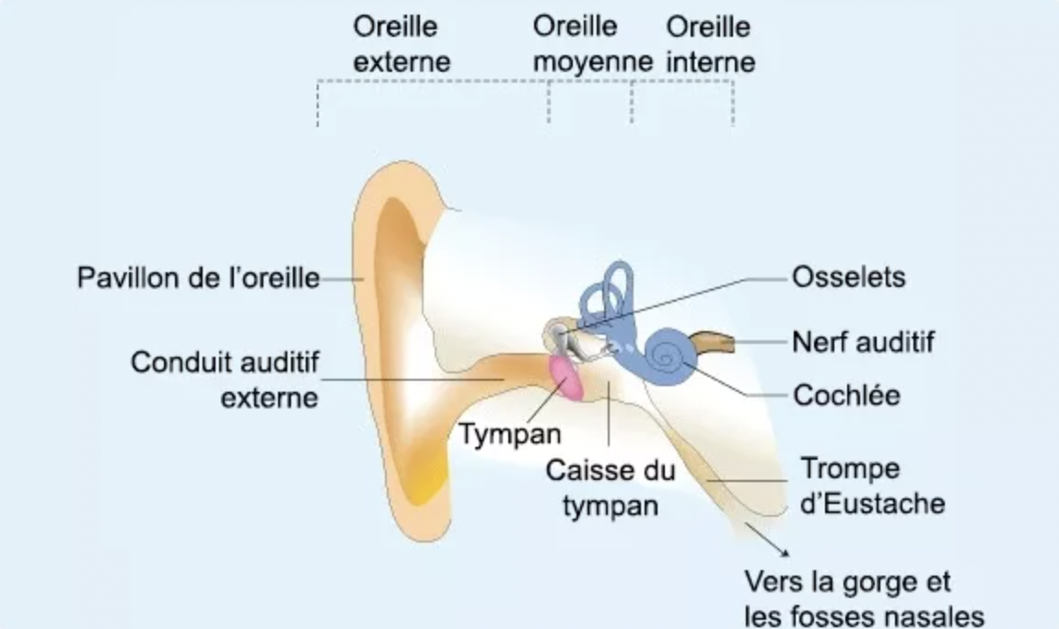
PRESBYACOUSIE
L’audition tient une place importante du fait de son rôle fondamental dans la communication. Outre cette fonction, l’audition constitue également un sens de l’alerte, protégeant du danger et permet d’avoir une perception des volumes et des distances.
La presbyacousie est définie comme une altération de la fonction auditive liée au vieillissement.
C’est un effet attendu du vieillissement, mais sa date de début et sa sévérité sont très variables d’une personne à l’autre.
Surdité de perception bilatérale, symétrique, progressive que l’on peut observer à partir de 50 ans
Elle touche environ 30 % des personnes de plus de 60 ans et 50 % des plus de 85 ans
Principale cause de surdité
La perte auditive est de 0,5 décibel en moyenne par an, à partir de 65 ans, un décibel par an à partir de 75 ans, deux décibels par an à partir de 85 ans.

Slide 10
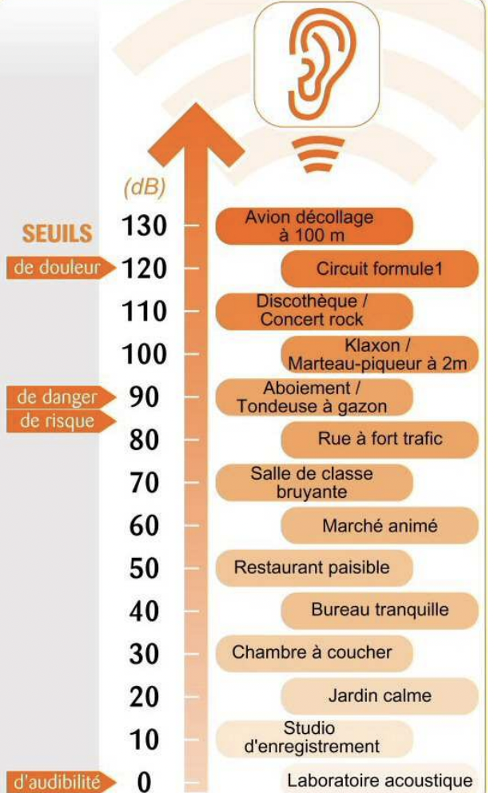
Facteurs favorisants
Les deux principaux facteurs impliqués dans ces différences interindividuelles sont
1 génétique
2 environnemental = exposition au bruit
L’exposition au bruit est la principale cause de surdité. L'intensité du bruit mais aussi la durée d'exposition au bruit sont en cause dans la survenue ou l'aggravation de la surdité. En effet, l'exposition prolongée à des niveaux de bruits intenses détruit peu à peu les cellules de l'oreille interne. Elle conduit progressivement à une surdité irréversible.
Certaines situations peuvent accélérer la date d’apparition et l’évolution de la presbyacousie :
- les pathologies aiguës et chroniques de l’oreille moyenne
- les troubles métaboliques (diabète ou dyslipidémies)
- l’hypertension artérielle, par le biais d’un facteur vasculaire
- l’exposition à des médicaments ototoxiques (antibiotiques streptomycine, tobramycine, gentamicine, néomycine et vancomycine, certains médicaments de chimiothérapie , furosémide et l’aspirine)
Elle est associée à une plus grande fréquence de la dépression et de la démence : Les personnes ayant une perte auditive modérée à sévère sont jusqu'à 5 fois plus susceptibles de développer une démence

Slide 11
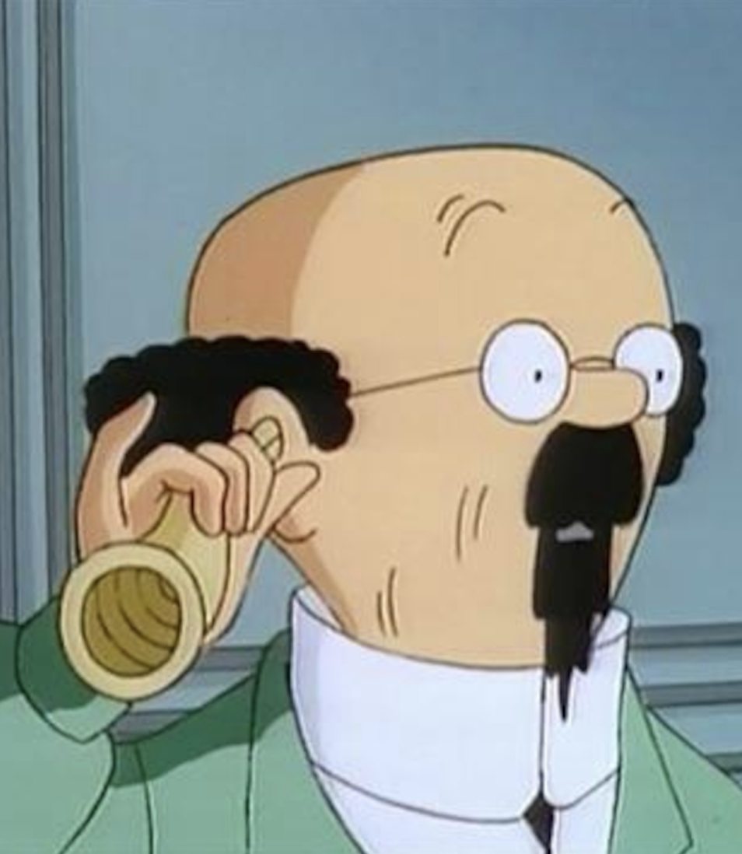
symptômes
La gêne auditive concerne surtout les fréquences aiguës (2000, 4000, 6000, 8000 HZ) = fréquences conversationelles
Légère (comprise entre 20dB et 40dB)
modérée (comprise entre 40dB et 70dB).
Se manifeste par une altération de la discrimination du langage et un phénomène de recrutement des sons, notamment en environnement bruyant.
difficultés à comprendre ses interlocuteurs dans les situations bruyantes (restaurants, grands magasins…) ; fait souvent répéter ses interlocuteurs ;
difficultés à comprendre les conversations en groupe ; participe moins aux discussions familiales, associatives…
augmente le volume de la télévision ;
a l’impression d’avoir « les oreilles bouchées ».
Les acouphènes sont fréquents lors de la presbyacousie et sont d’ailleurs parfois le motif de consultation. Ils sont alors bilatéraux et le plus souvent à type de sifflements.
Ces symptômes doivent conduire à une consultation spécialisée pour un bilan auditif complet.

Slide 12
Prise en charge
Il n y’a pas de traitement médicamenteux. Le traitement est basé sur l’appareillage auditif :
Il est indiqué dès que la perte dépasse 30 dB sur les fréquences conversationnelles ou 30 % en audiométrie vocale sur la meilleure oreille.
L’appareillage doit être bilatéral pour favoriser chaque fois que cela est possible la stéréophonie qui permet une meilleure localisation spatiale et une meilleure discrimination verbale en milieu bruyant.
Il est important d’appareiller précocement, car l’adaptation du patient se fait d’autant mieux qu’il est moins âgé et que sa surdité est moins marquée.
l’accompagnement par un orthophoniste est utile en cas de surdité profonde.
L’objectif principal de l’appareillage est d’améliorer la communication au quotidien
La prévention de la presbyacousie se fait :
Au long de la vie en évitant les traumatismes sonores et l’exposition au bruit
en évitant les médicaments ototoxiques

Slide 13
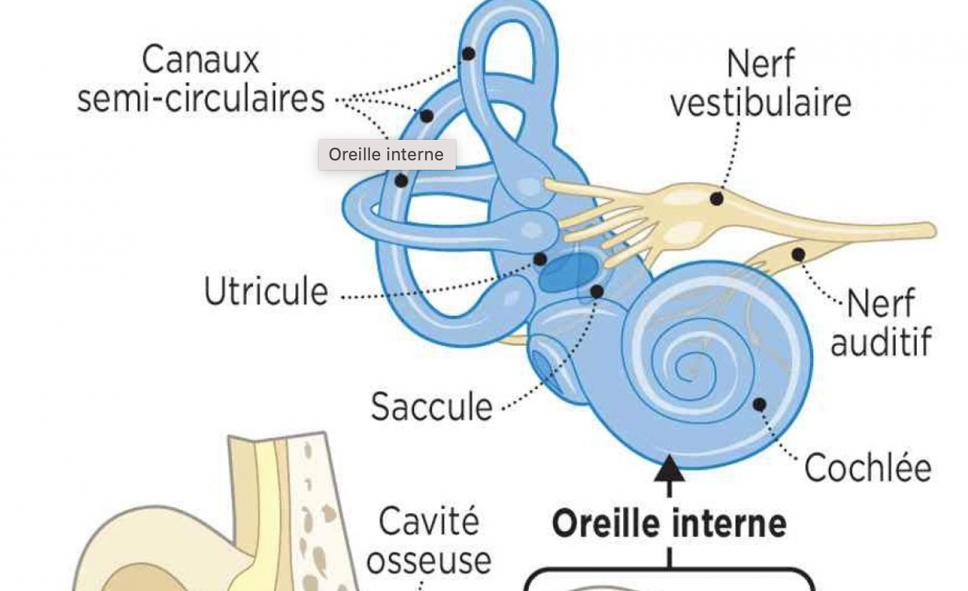
Equilibre et troubles vestibulaires
L’oreille interne est un organe impliqué dans deux fonctions : l’audition et l’équilibre.
Les capteurs sensoriels impliqués dans la fonction d’équilibration sont localisés au niveau du vestibule, ou labyrinthe postérieur, comportant les trois canaux semi-circulaires ainsi que l’utricule et le saccule.
L’impact du vieillissement de l’oreille interne sur la fonction d’équilibration avec l’âge est probable mais encore mal connu
L’approche clinique devant des troubles de l’équilibre doit être globale
  rôle de nombreux facteurs impliqués dans les modifications de l’équilibre avec l’âge : atteinte visuelle, réduction de la masse et de la force musculaires, pathologies neurologiques, iatrogénie, sédentarité ..
  pathologies spécifiquement vestibulaires qui peuvent apparaître chez les personnes âgées : vertiges paroxystiques bénins, maladie de Ménière, névrite vestibulaire…
Les troubles de l’équilibre nécessitent un bilan clinique très soigneux, complété en cas de suspicion d’atteinte vestibulaire par des explorations labyrinthiques.
LES VERTIGES SONT UN FORT PREDICTEUR DE CHUTE CHEZ LA PERSONNE AGEE

Slide 14

Le gout
Le seuil de détection des 4 sensations de base du goût est augmenté (hypogueusie) chez les personnes âgées.
Cette modification affecte surtout la détection du salé et de l’amer, et moins celle du sucré et de l’acide.
Elle est encore plus importante pour les saveurs complexes. La capacité discriminative diminue
ETIOLOGIES AGUEUSIES
Les médicaments : certains antihypertenseurs (comme les inhibiteurs de l'enzyme de conversion ou IEC, par exemple), mais aussi certains anxiolytiques (les benzodiazépines , en particulier), certains antibiotiques (la pénicilline, en particulier) et certains anti-inflammatoires (anti-inflammatoires non-stéroïdiens ou AINS, par exemple) peuvent induire une sécheresse de la bouche, donc une perte du goût. Idem pour certains traitements anti-cancer (comme la radiothérapie, par exemple) ;
Une infection virale ou bactérienne : par exemple, la grippe peut être à l'origine d'une agueusie ;
Une maladie du système endocrinien : le diabète ou l' hypothyroïdie , par exemple, peuvent favoriser l'apparition d'une agueusie ;
Une maladie auto-immune : le syndrome sec ou une déficience en zinc autoimmune, par exemple, peuvent aboutir à une agueusie.
Une maladie neurodégénérative : la maladie de Parkinson , par exemple, peut causer une agueusie.

Slide 15
L’odorat
PRESBYOSMIE: Diminution de la capacité de discrimination des odeurs qui s’accélère progressivement à partir de 60 ans. Cette diminution d’abord lente commence plus tôt chez l’homme que chez la femme.
La diminution du seuil de perception des odeurs touche plus précocement les odeurs volatiles que les odeurs alimentaires. Elle aboutit à une anosmie totale chez 10 à 15 % des personnes de 80 ans.
L’anosmie peut mettre en danger la personne âgée : non-perception d’odeurs de gaz ou de brûlé. De même, la stimulation olfactive de l’appétit est moins grande, avec pour conséquence une diminution progressive des apports alimentaires.
Certaines pathologies, parfois fréquentes, peuvent aggraver les troubles de l’odorat
  Infections ORL, COVID :Contrairement aux autres systèmes sensoriels (vue, ouie), l’olfaction humaine a la capacité d’un renouvellement régulier. Chez un sujet sain, tout l’épithélium olfactif se renouvelle à peu près tous les trois mois,^{c}omme la peau. En cas d’accident ou de perte après IVRS, une régénération spontanée de la fonction olfactive peut donc être attendue. Malheureusement, il n’y a aucune possibilité médicale d’agir sur cette régénération
  les traumatismes crâniens ;
  certaines maladies neurologiques : maladie de Parkinson, épilepsie, maladie d’Alzheimer >> 80 % des patients Alzheimer souffrent d’un trouble olfactif, ce qui en fait un signal précoce de la maladie.
  Les performances du test d'identification olfactive représentent un biomarqueur non invasif et peu coûteux de la MA qui peut avoir une précision prédictive comparable aux mesures de neuroimagerie et aux biomarqueurs évalués dans le liquide céphalorachidien. Les enchevêtrements neurofibrillaires dans le bulbe olfactif sont parmi les premières caractéristiques pathologiques de la MA et sont également observés dans les voies de projection du bulbe olfactif vers les régions cérébrales olfactives secondaires, y compris le cortex piriforme et temporal médian, le cortex orbitofrontal et d'autres régions limbiques. Une altération de l'identification des odeurs caractérise la MA et prédit la transition clinique d'une déficience cognitive légère à la MA dans les échantillons cliniques et communautaires.

Slide 16
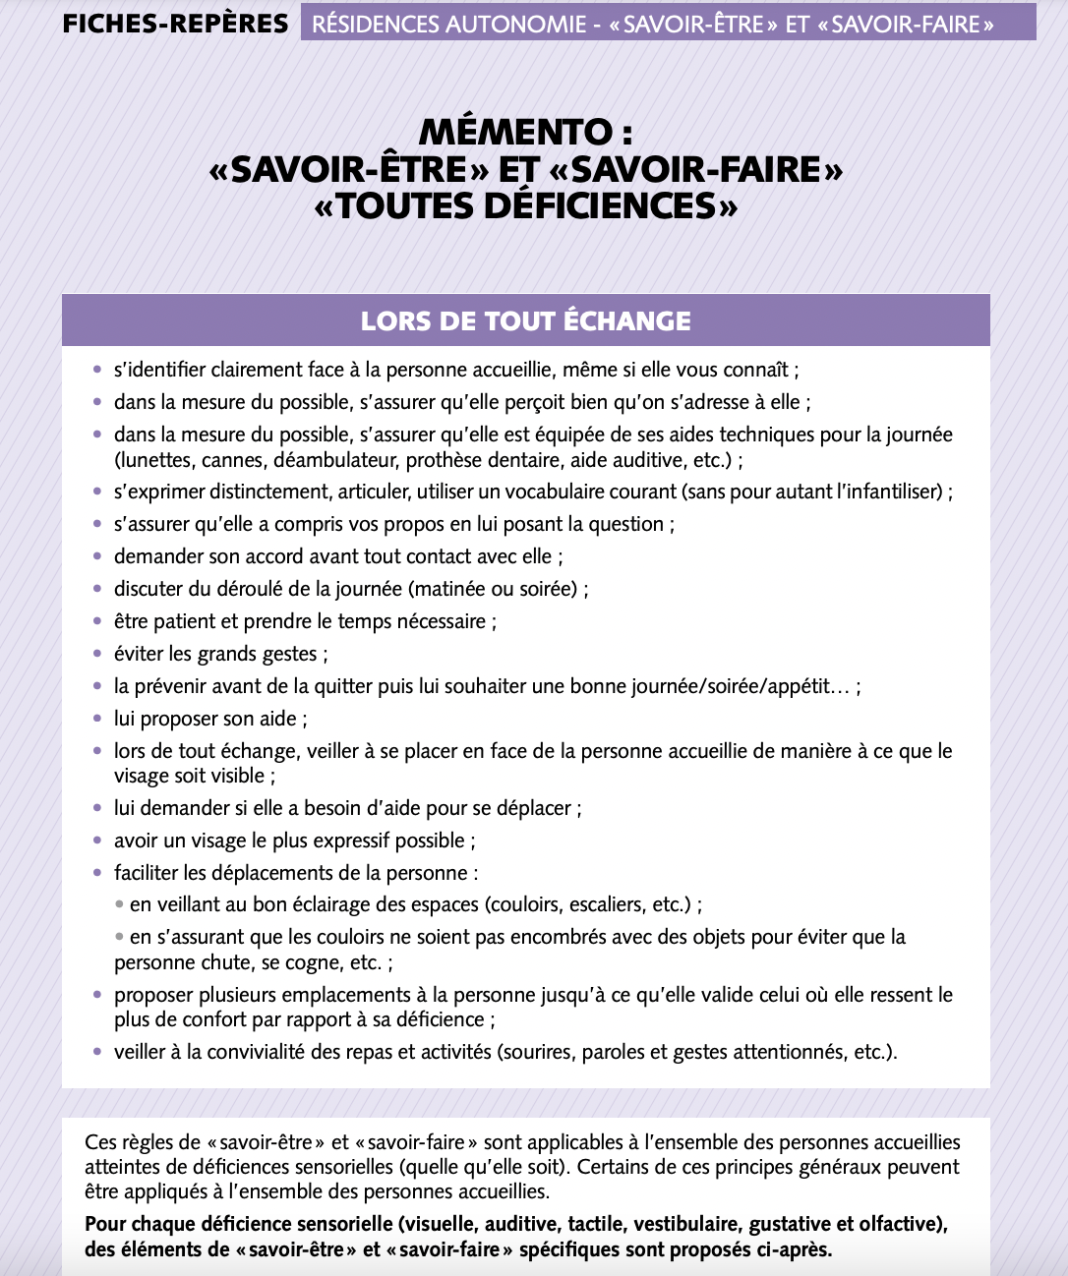
MESSAGE important pour les futurs KINES
https://www.has-sante.fr/upload/docs/application/pdf/2018-03/deficience_resi_aut_230117.pdf

